Slide 1
PLANEAMIENTO Y DISEÑO DEL PAISAJE
CASO DE ESTUDIO AGOSTO 2024
PROYECTO PAISAJISTA
PARQUE VERDE URBANO DE USO MIXTO
CO.SE.GO.-GORINA
Loc: Gorina – Partido: La Plata
Docentes
Profesor adjunto a/c de la asignatura
Esp. Arq. Rubén Opel
Jefe de Trabajos Prácticos
Esp. Ing. Agr. Pablo Frangi
Mg. Ing. Ftal. Luciano Roussy
Esp. Ing. Agr. Pablo Sceglio
Ayudantes Diplomados
Esp. Ing. Agr. Carlos De Martino
Esp. Ing. Ftal. Marina Piñol

Slide 2
PLANEAMIENTO Y DISEÑO DEL PAISAJE
De la enseñanza al aprendizaje:
Un trayecto formativo centrado “en el hacer”.
La Asignatura, desde 1997, genera procesos de aprendizaje basados en “casos de estudio”, trozos de la realidad territorial llevados al aula para el desarrollo de un proyecto paisajista pre-profesional. Por naturaleza son interdisciplinarios, convocando a estudiantes de las Carreras de Agronomía, Forestales, Arquitectura y Ciencias Naturales.
En los veintisiete años -1997 a 2024- de la publicación del “Método de Intervención Paisajista” la Asignatura y su equipo interdisciplinario docente, han tutorado más de 50 proyectos paisajistas de plazas públicas, jardines, parques y arbolado urbano, por más de 500.000 m2 de superficie, acompañando a más de 4.000 alumnos.

Slide 3
PARQUE VERDE URBANO DE USO MIXTO CO.SE.GO. GORINA
UBICACIÓN: 140 bis y 489.
Localidad: Gorina. Partido: La Plata
Comitente:
Cooperativa de Servicios de Gorina Ltda.
Uso actual: Verde urbano de uso mixto.
Demandas del Comitente:
Propuesta paisajista de Plaza de la Paz y sector aeróbico Nicolás Parisi, respetando las preexistencias.
Lineamientos paisajistas para el resto del predio de la Cooperativa: incorporación de estructura arbórea respetando las preexistencias
Lineamientos para la articulación del parque con el barrio: arbolado en calles, respetando las preexistencias.

Slide 4
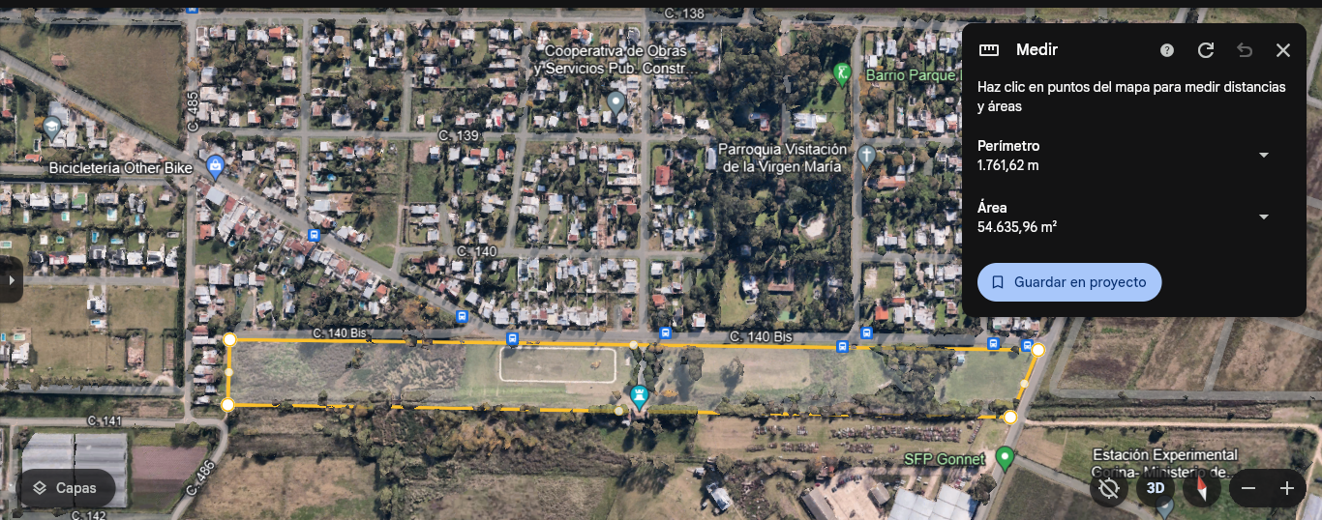
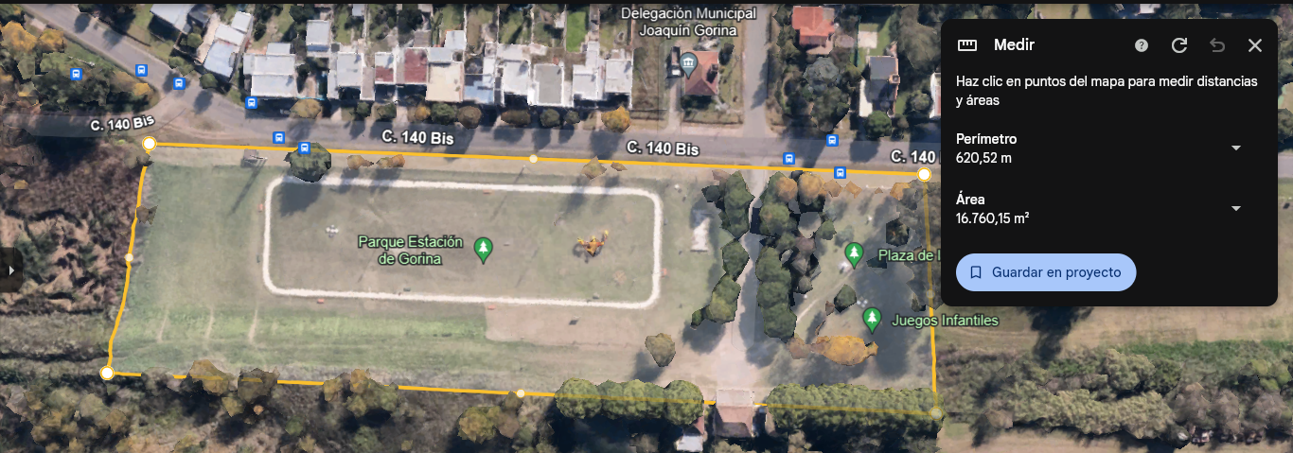

Slide 5
RESULTADOS PRETENDIDOS CON EL PROYECTO PASAJISTA
▪ Mejorar la calidad de vida de los habitantes del barrio.
▪ Mejorar la calidad paisajística del sitio y entorno urbano.
▪ Fortalecer la vida comunitaria: por las actividades de servicios, recreativas, sociales, educativas, etc.
▪ Reforzar la identidad de la localidad.
▪ Estructurar el paisaje del parque verde urbano de uso mixto.
▪ Generar lineamientos para el arbolado urbano de la zona –arboricultura urbana-.
▪ Aportar a la generación de trabajo (cooperativas de mantenimiento)
▪ Aumentar el valor de mercado de los inmuebles próximos.

Slide 6
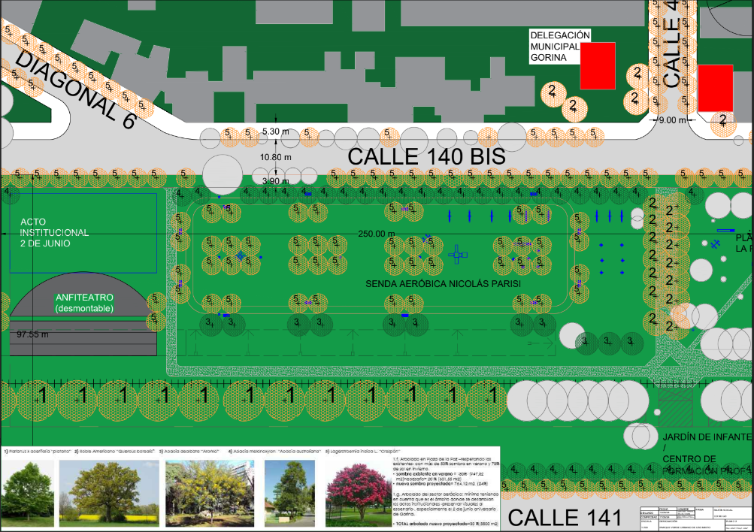
TMG1
Integrantes:
Alavez Jorge Emilio
Cabrera Facundo
Choque Flores Omar
Martinez Roque Roberto
Restovich Martín
Seijas Viviana
Stang María Cristina

Slide 7
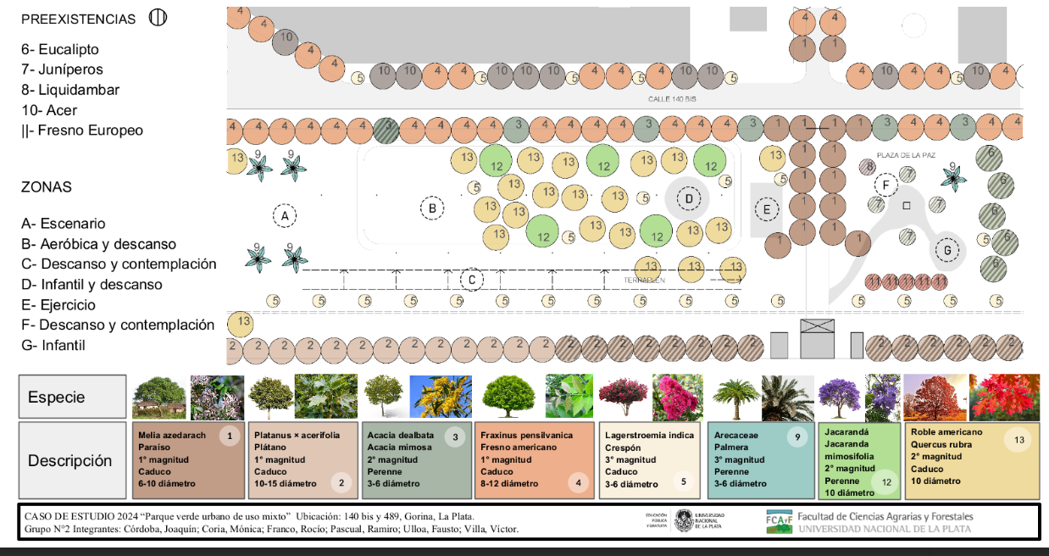
TMG2

Slide 8
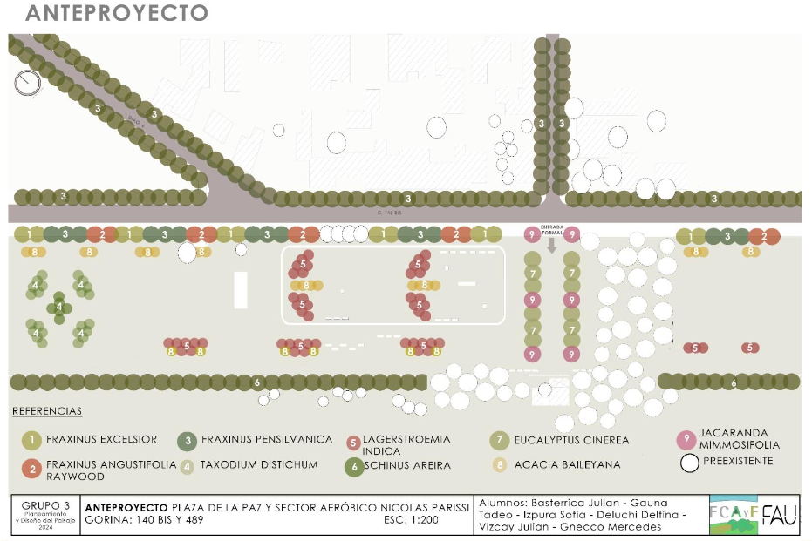
TMG3

Slide 9
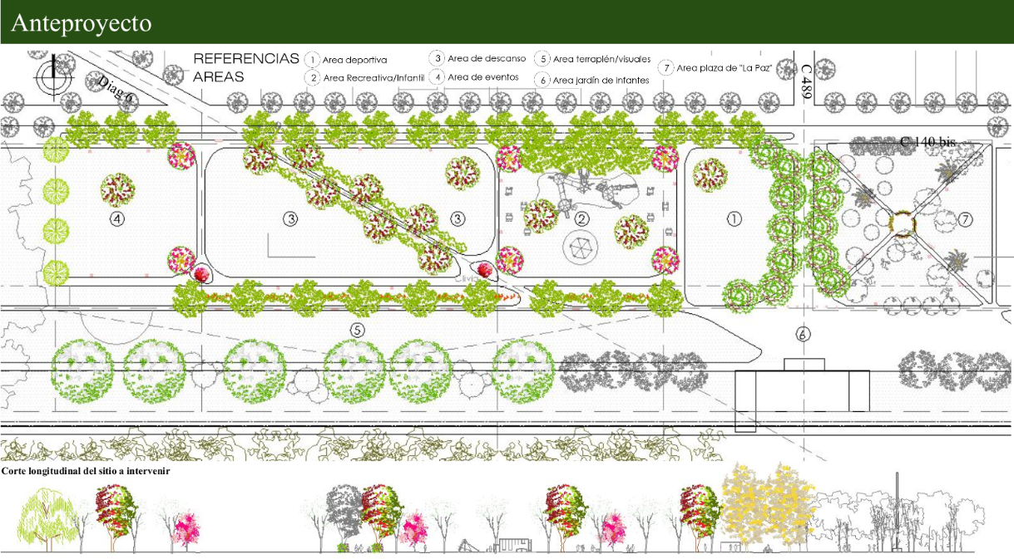
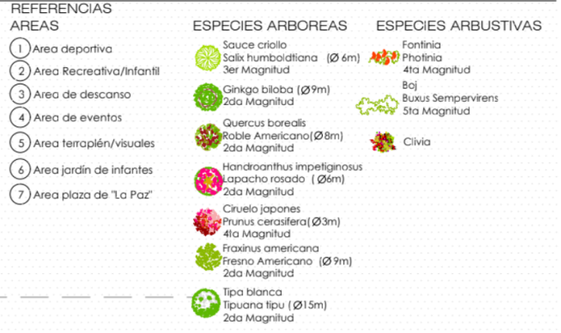
TMG4
PARTICIPANTES
Adinolfi Ezequiel Agustin
Pepe Valentín
Maximiliano Echevarria
Evelyn Villegas Pessi
Sofia Cabrera
Julia Nehm

Slide 10
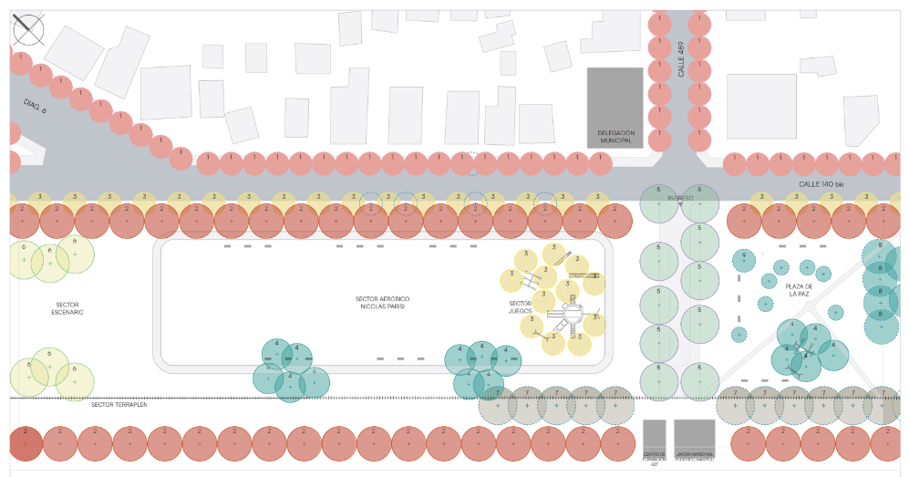
TMG5

Slide 11
TMG6
Integrantes:
Belloni Manuel
Blasco Rosario
Fernández Facundo
Herensperger Juan
Rodríguez Joaquín

Slide 12
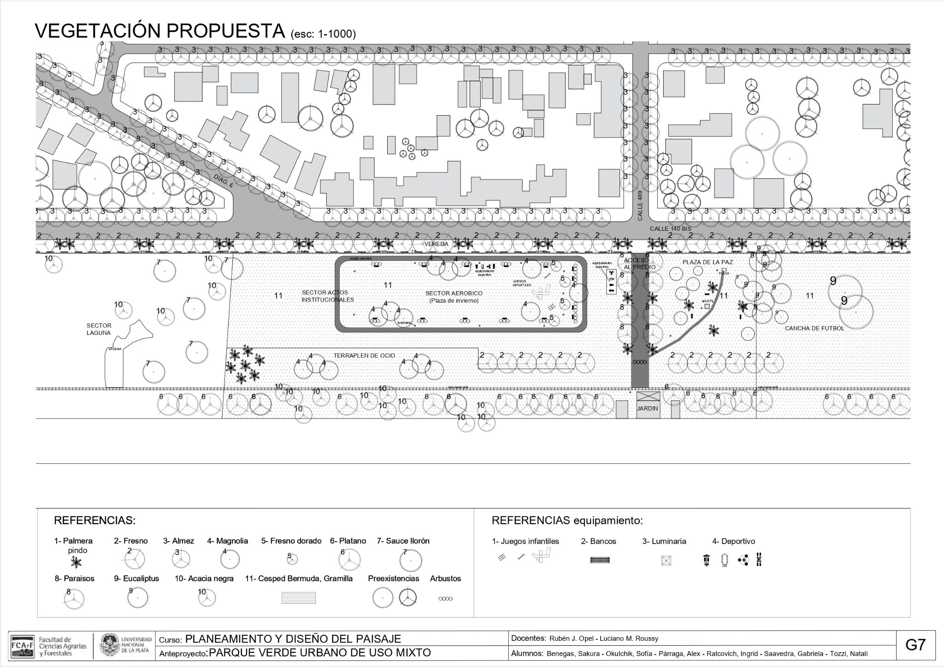
TMG7
Integrantes:
Benegas, Sakura
Okulchik, Sofía
Párraga, Alex
Ratcovich, Ingrid
Saavedra, Gabriela
Tozzi, Natalí

Slide 13
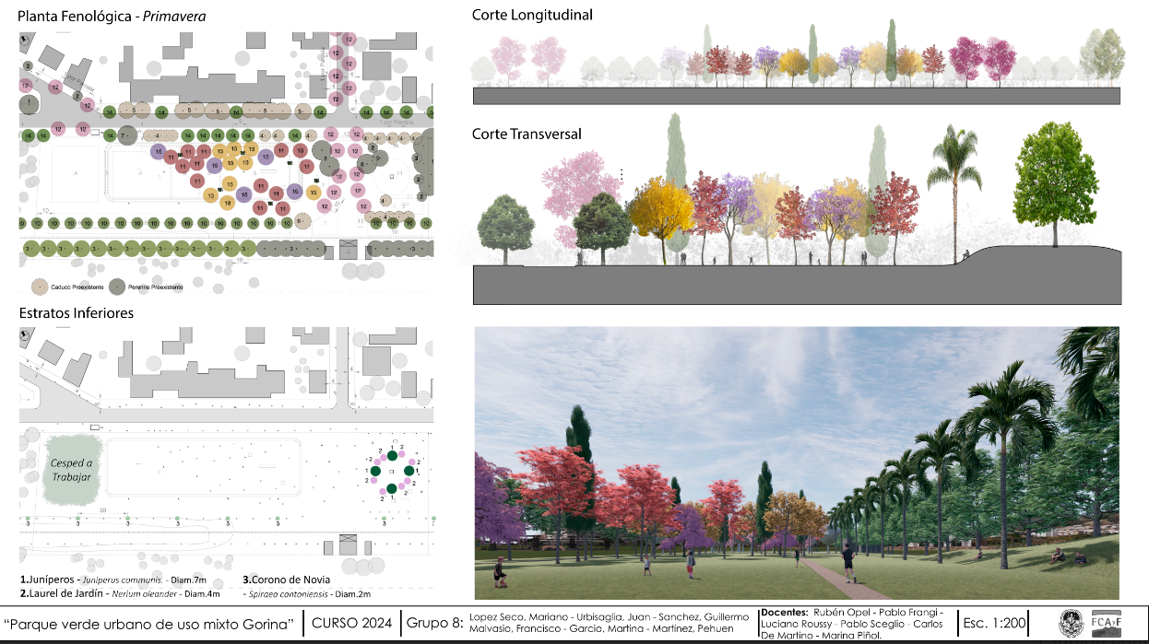
TMG8

Slide 14
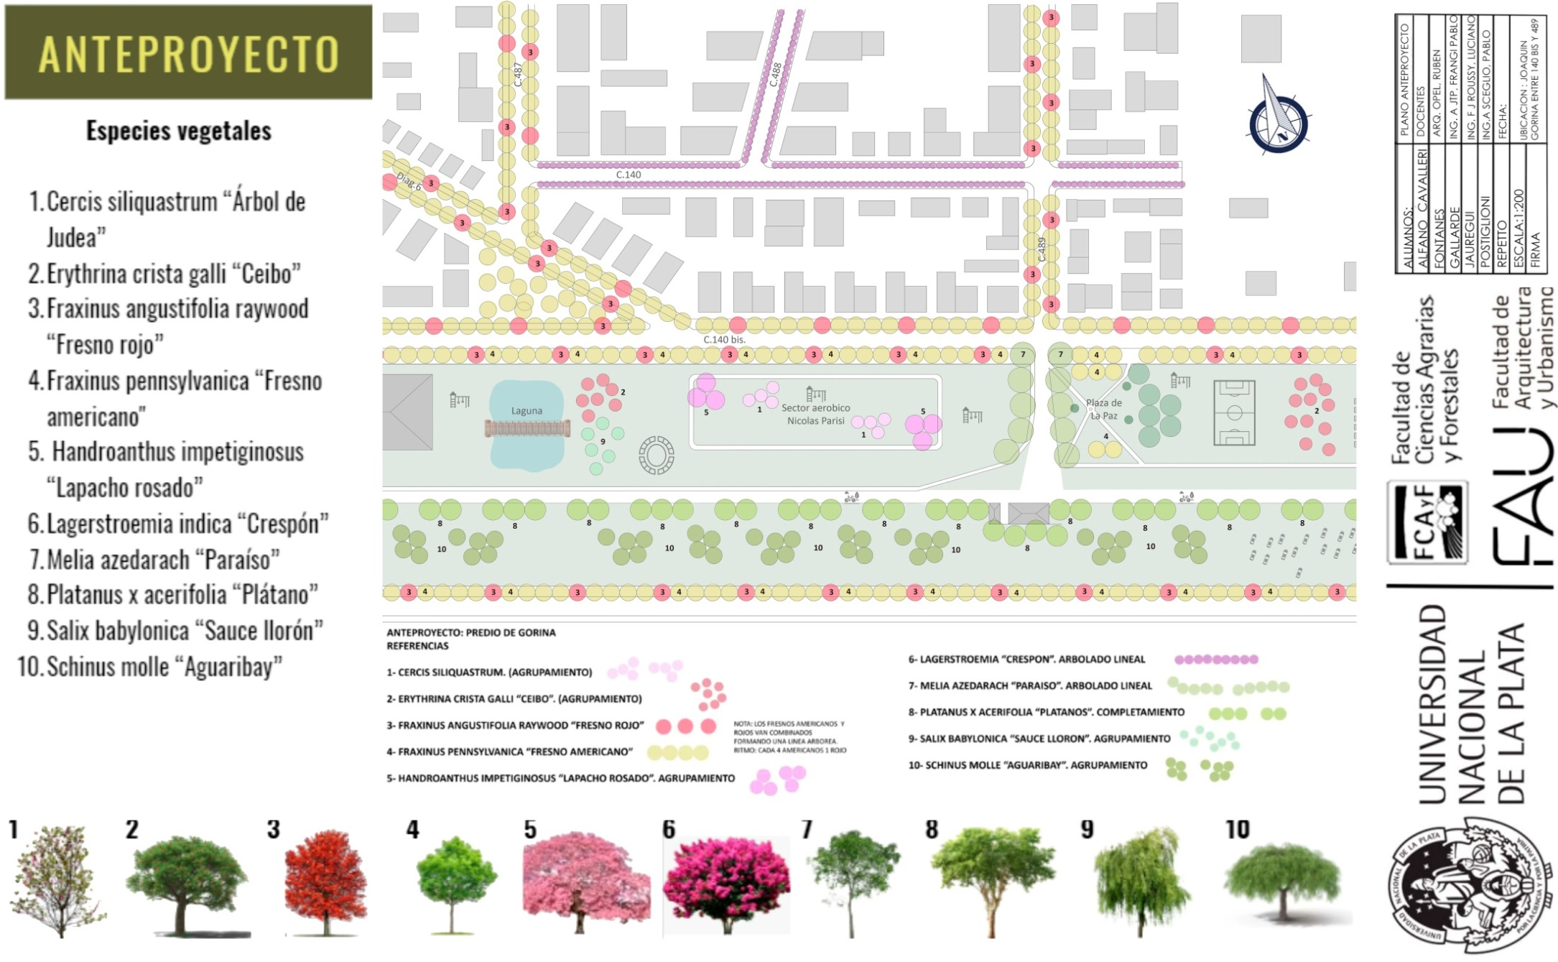
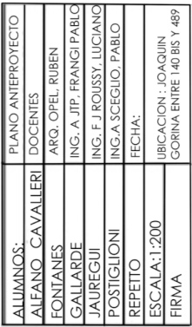
TTG1

Slide 15
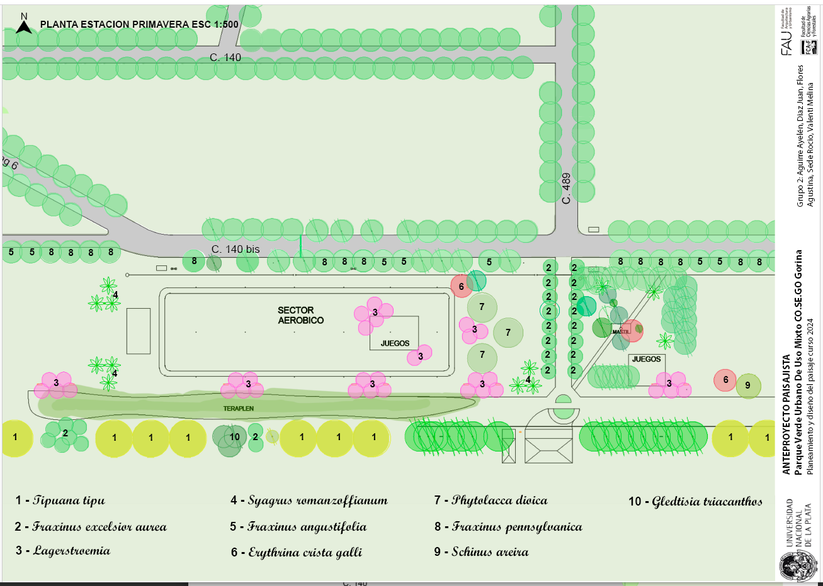
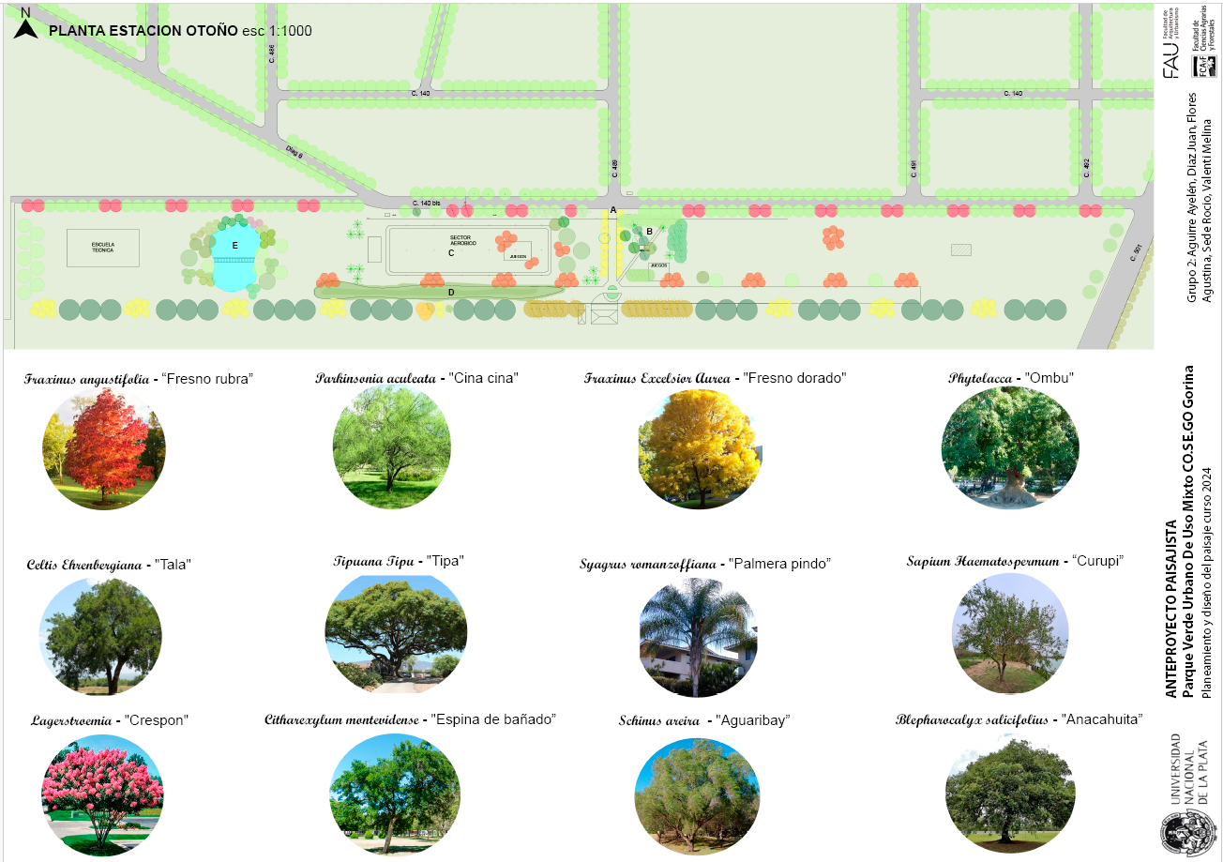
TTG2

Slide 16
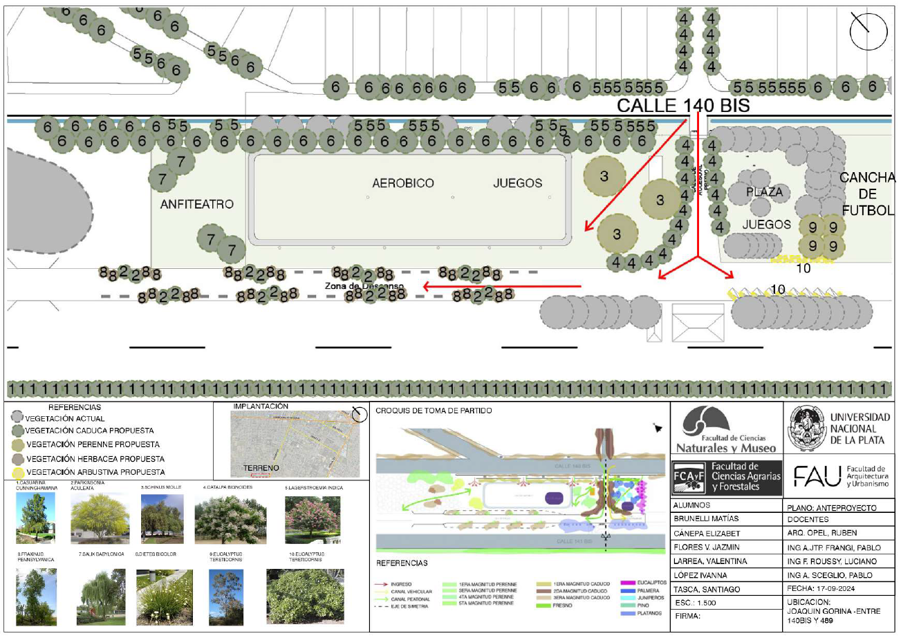
TTG3

Slide 17
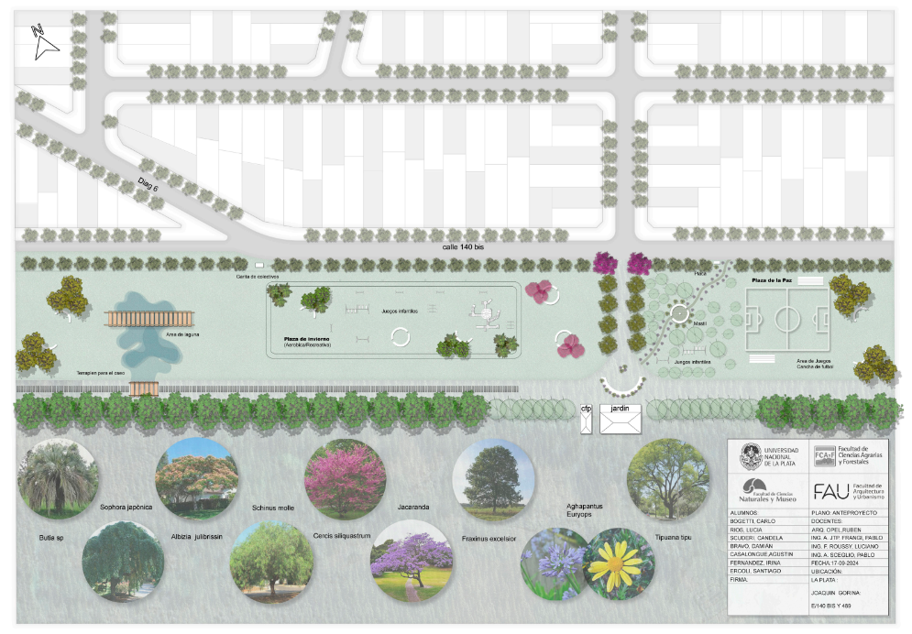
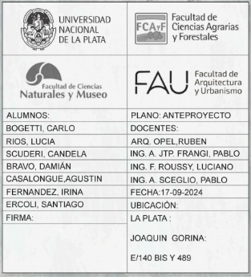
TTG4
2
2
2
2
1
2
6
7
8
9
5
10
9
6
8
7
11
10
3
3
7
2
6
3
8
1
5
9
10 11

